Slide 1
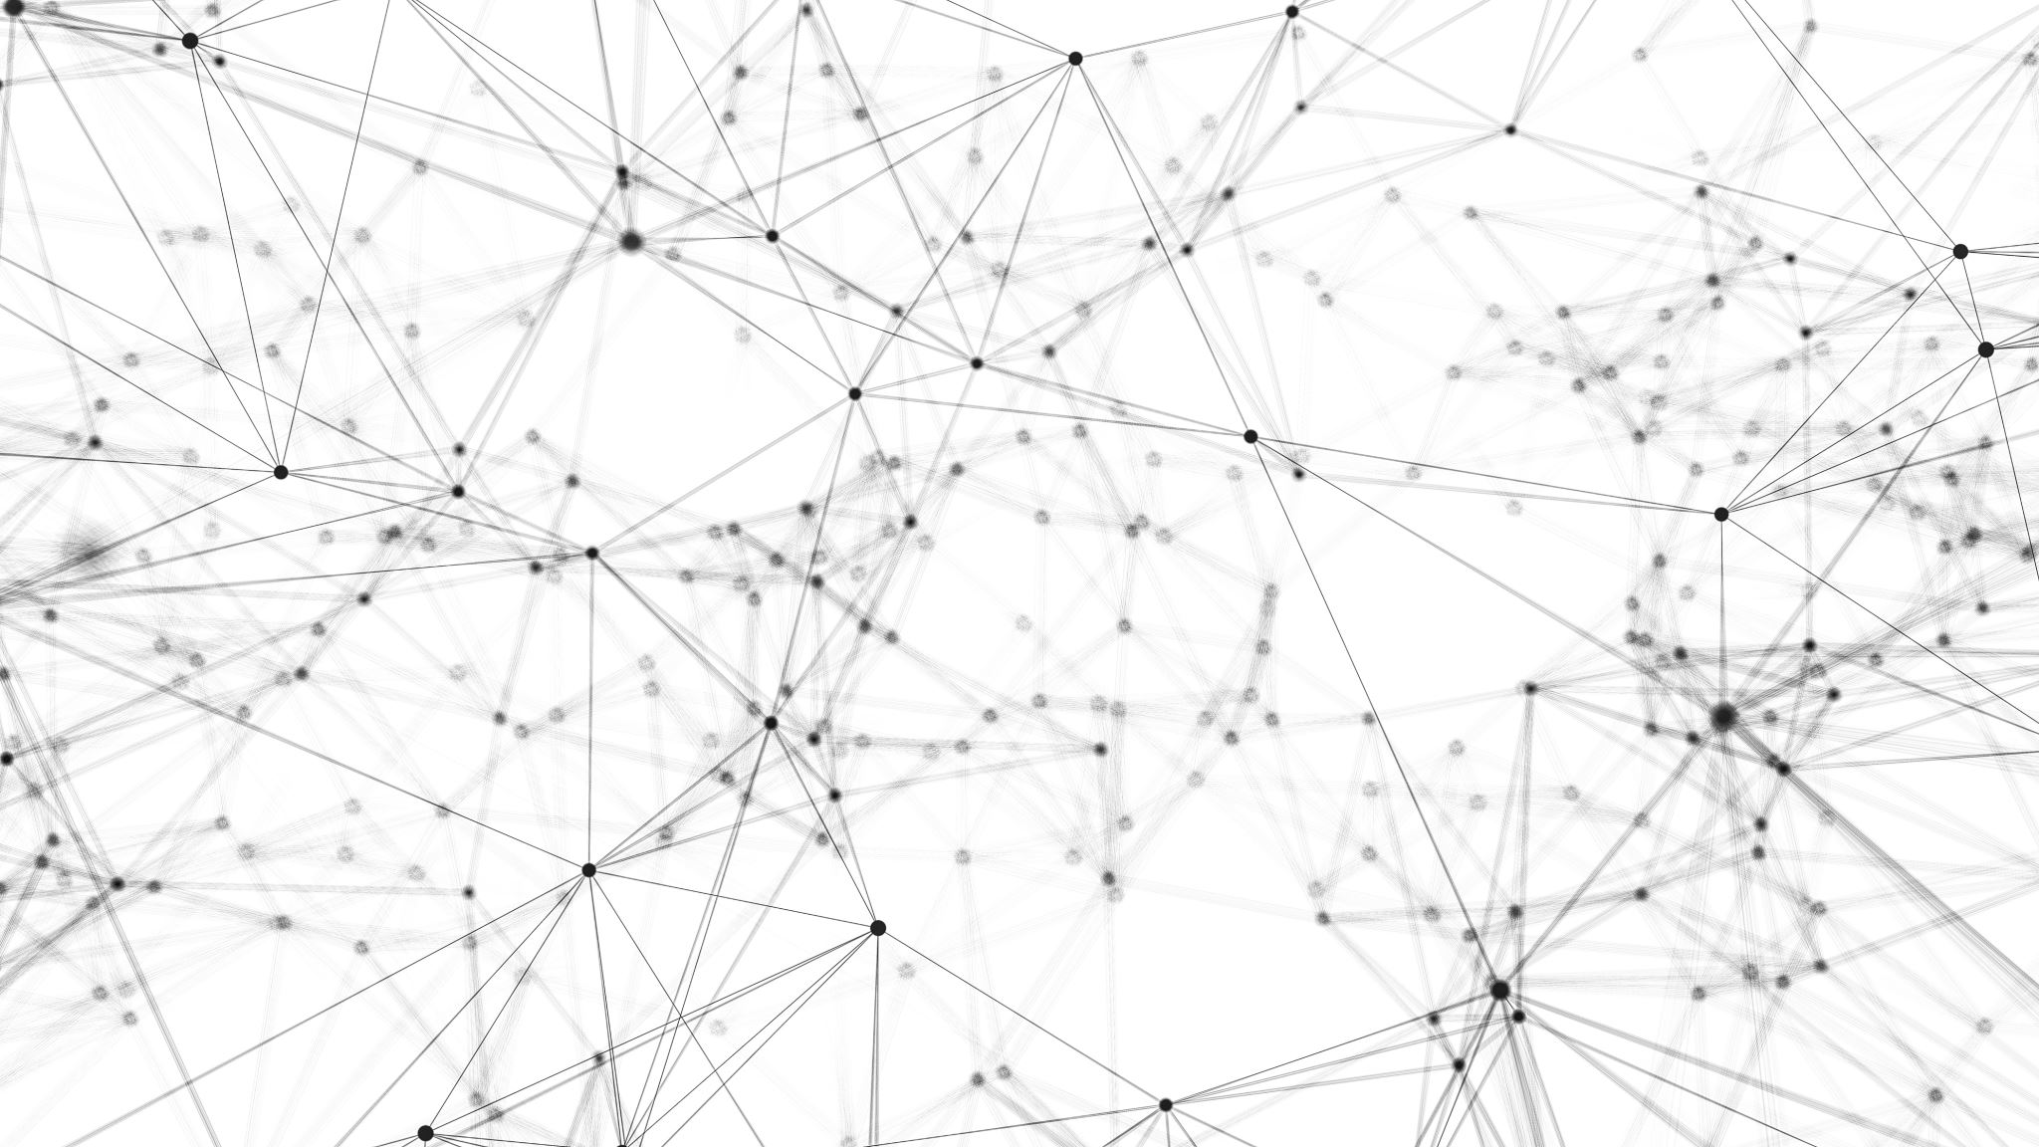
1
Каргинские чтения
Всероссийская научно-техническая конференция молодых учёных
КОМПЬЮТЕРНОЕ МОДЕЛИРОВАНИЕ СВЯЗЫВАНИЯ ЖАСМОНАТОВ С РЕЦЕПТОРОМ PPAR-gamma
Автор: Куракин Георгий Фёдорович
Руководители: Лопина Надежда Петровна, Бордина Галина Евгеньевна
Тверской государственный медицинский университет

Slide 2
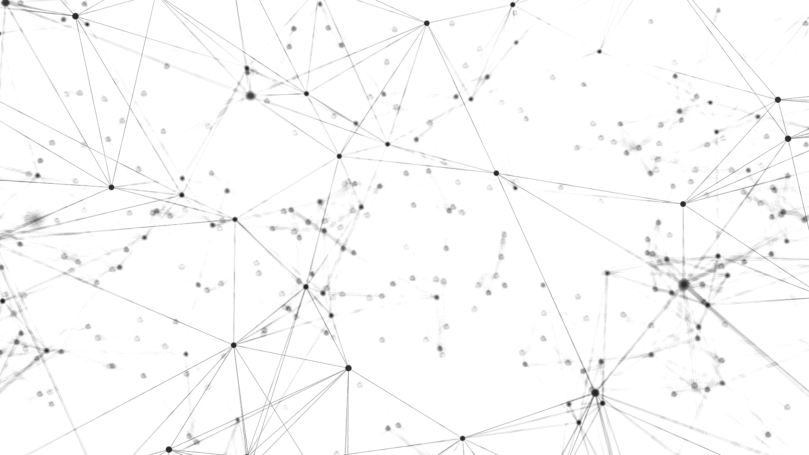
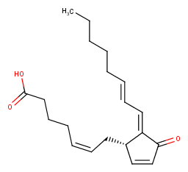
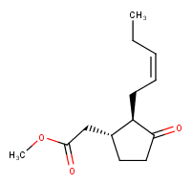
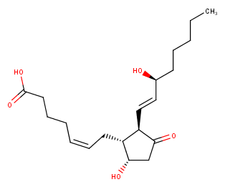
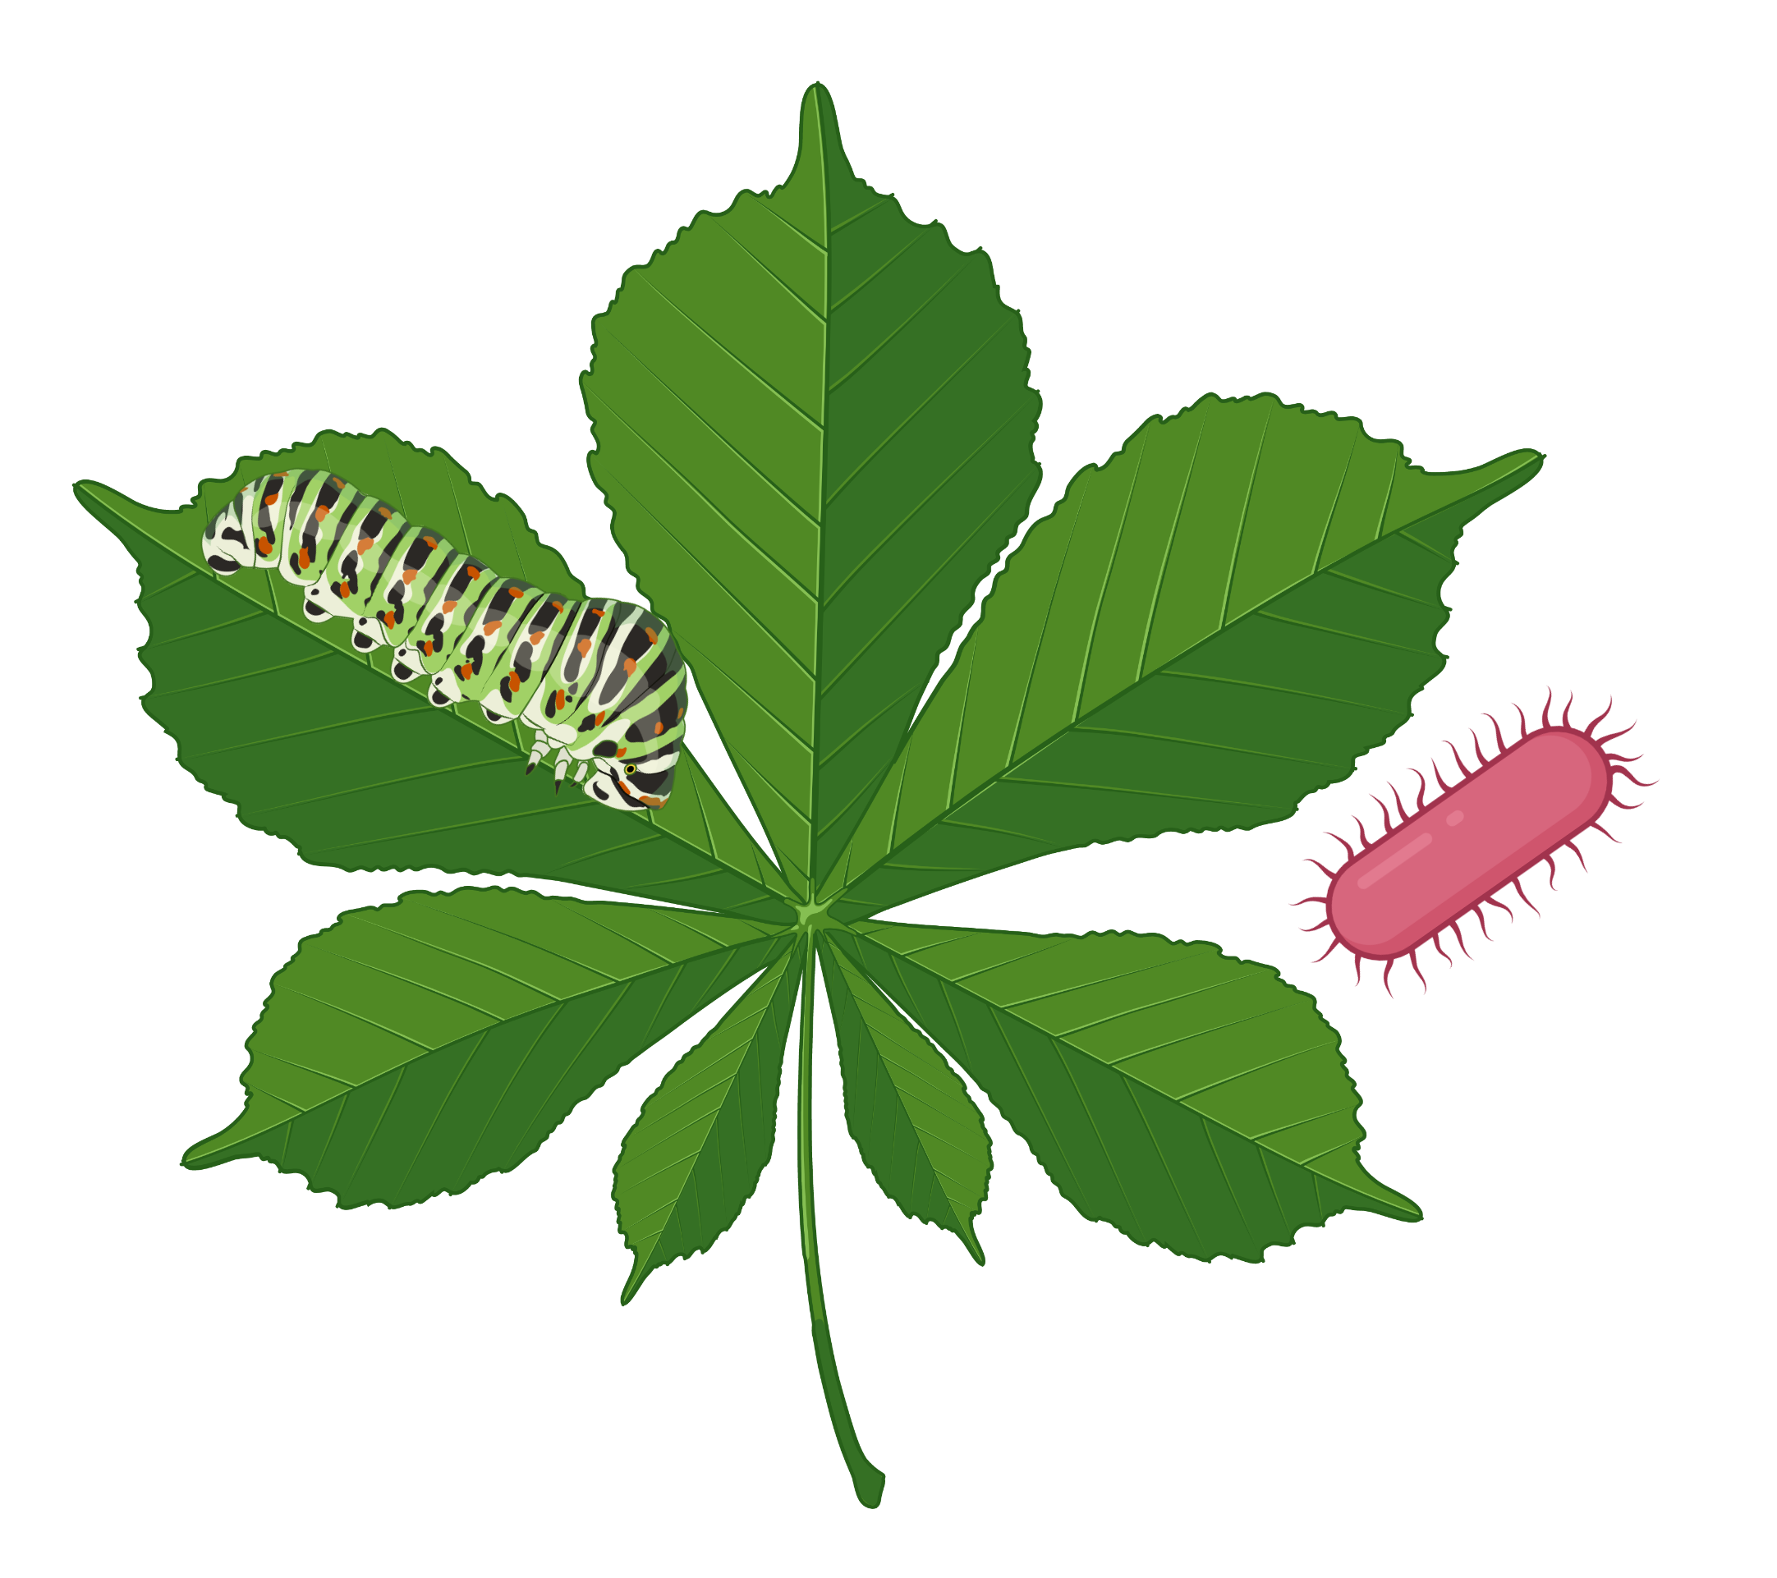
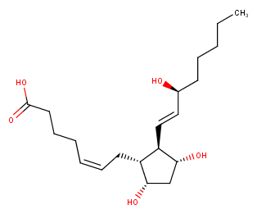
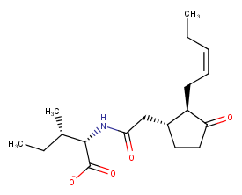
Простагландины
Жасмонаты
2
Функция: реакция растений на стресс и повреждение
15d-PGJ₂
Метил-жасмонат
PGD₂
Сходство
Функция: воспаление у животных и людей
Жасмоноил-изолейцин
PGF_{2α}

Slide 3
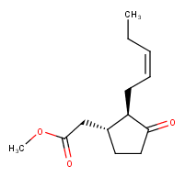
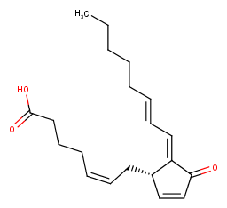
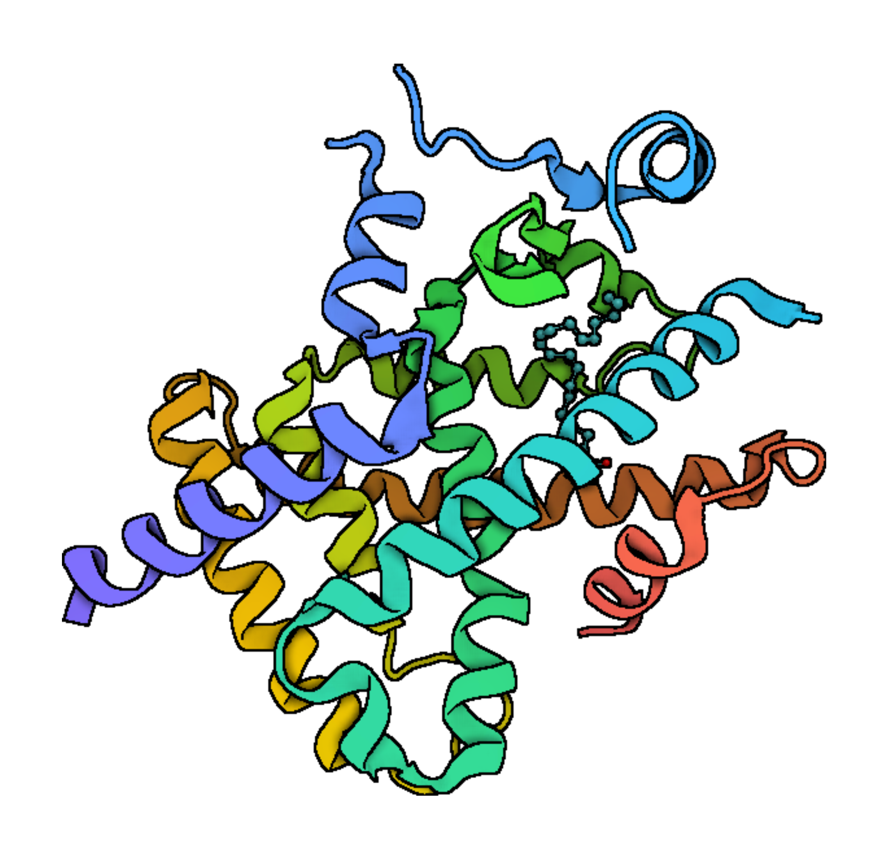
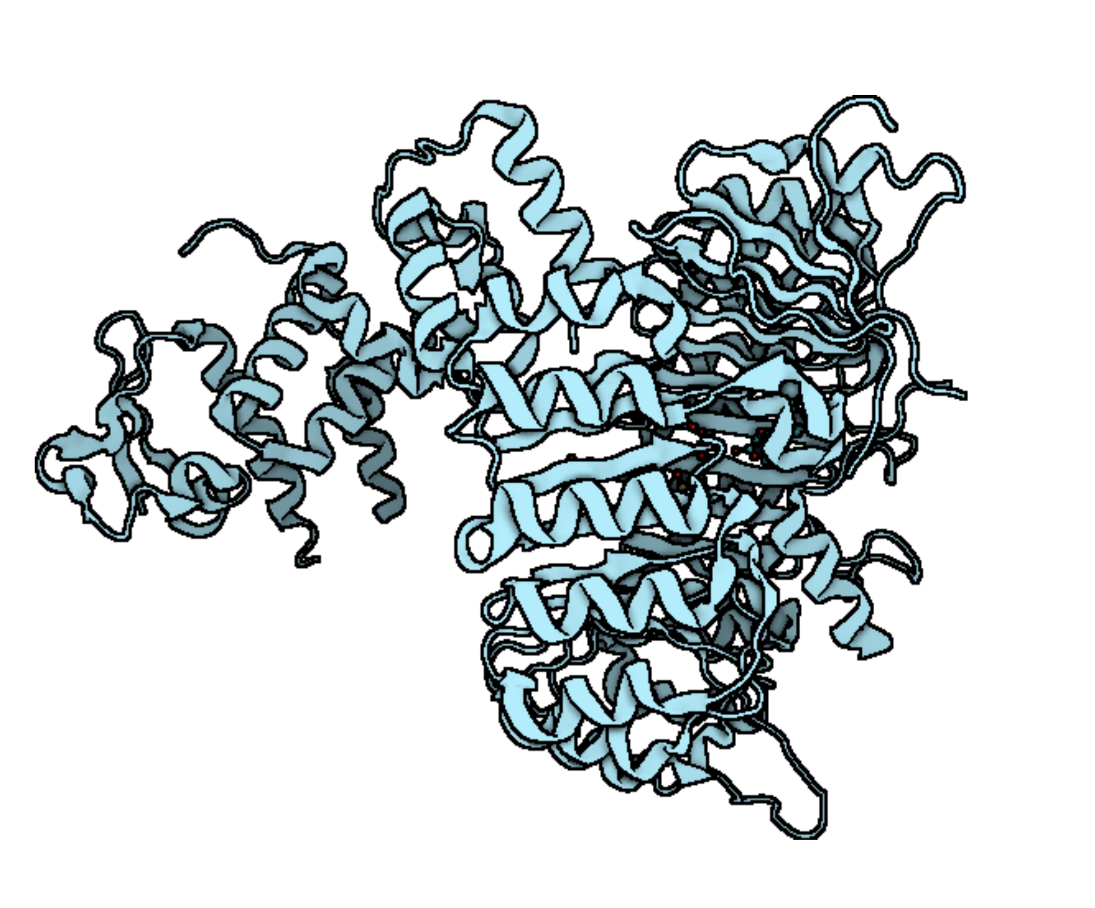
PPARγ:
3
общий рецептор простагландинов и жасмонатов
15d-PGJ₂
Метил-жасмонат
Простаноидные
рецепторы
PPARγ: ядерный рецептор
(как рецепторы стероидных гормонов)
JAZ-COI1

Slide 4
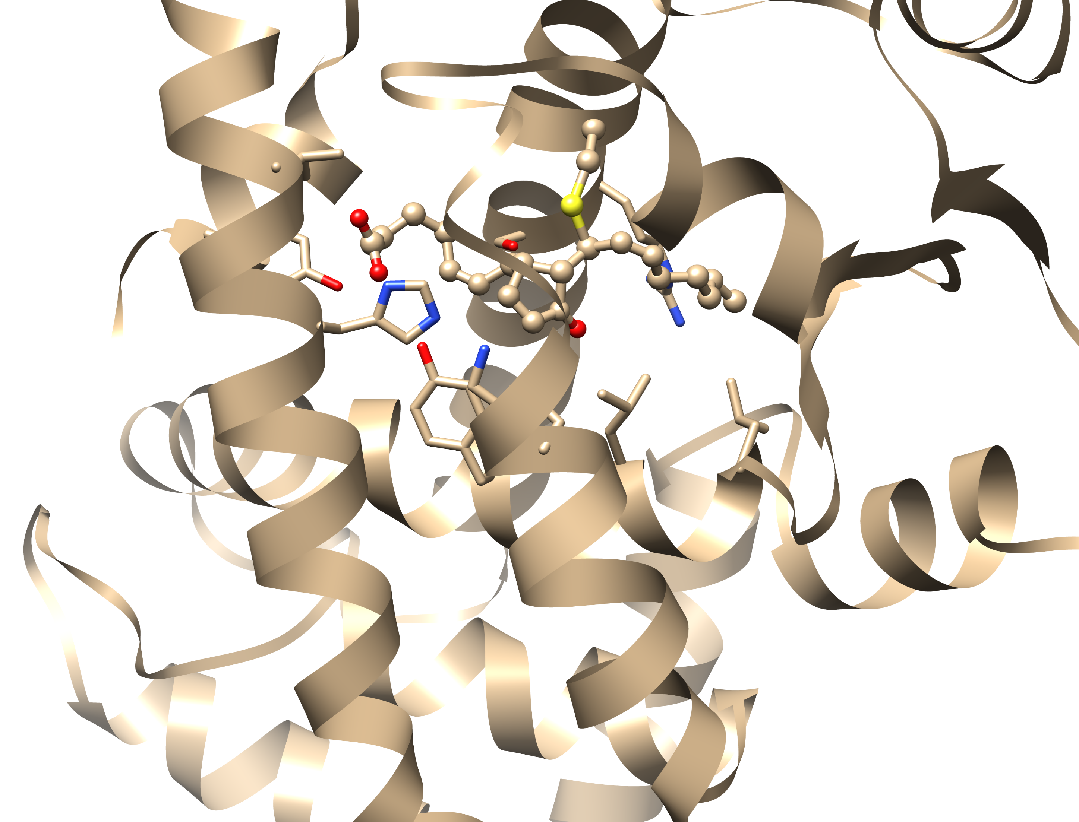
PPARγ:
4
ковалентное связывание 15d-PGJ₂
Cys285
15d-PGJ₂
Cys285
PPARγ
С13
PPARγ
С9
– электрофильность
PDB ID: 2zk1

Slide 5
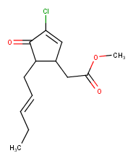
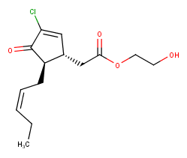
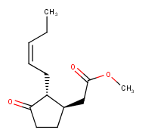
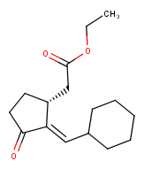
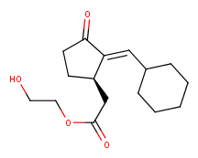
Работы корейских учёных:
5
структурная эволюция жасмонатов
Увеличение активности
DOI:
10.1016/j.bmc.2012.04.052
10.1074/jbc.M115.673046
Появление еноновой группы
Удлинение альфа-цепи гидроксиэтильной группой
DOI:
10.1016/j.ejmech.2018.08.090
10.1016/j.bioorg.2020.103611

Slide 6
Вопросы, стоявшие перед нами,
6
или «цели работы»
Первоначально
Как жасмонаты при связывании имитируют структуру 15d-PGJ₂, если молекула жасмоната меньше?
Каков механизм связывания жасмонатов с PPARγ?
Какие структуры при этом образуются?
Попутно пришлось ответить на вопросы:
Каков механизм ковалентного связывания 15d-PGJ₂ с PPARγ?
Почему 15d-PGJ₂ связывается по-разному с близкими гомологами PPARγ и PPARδ?
… и разработать методику, заменяющую ковалентный докинг

Slide 7
7
Материалы и методы
Докинг в AutoDock Vina
Визуализация и модификация структуры в UCSF Chimera
Оценка энергии связывания в AutoDock Vina и KDEEP
Псевдоковалентный докинг – наша методика
Это модифицированный “dock and lock”
Идея проста – на время докинга реагирующий Cys285 заменить на глицин
Валидация методики прошла удовлетворительно

Slide 8
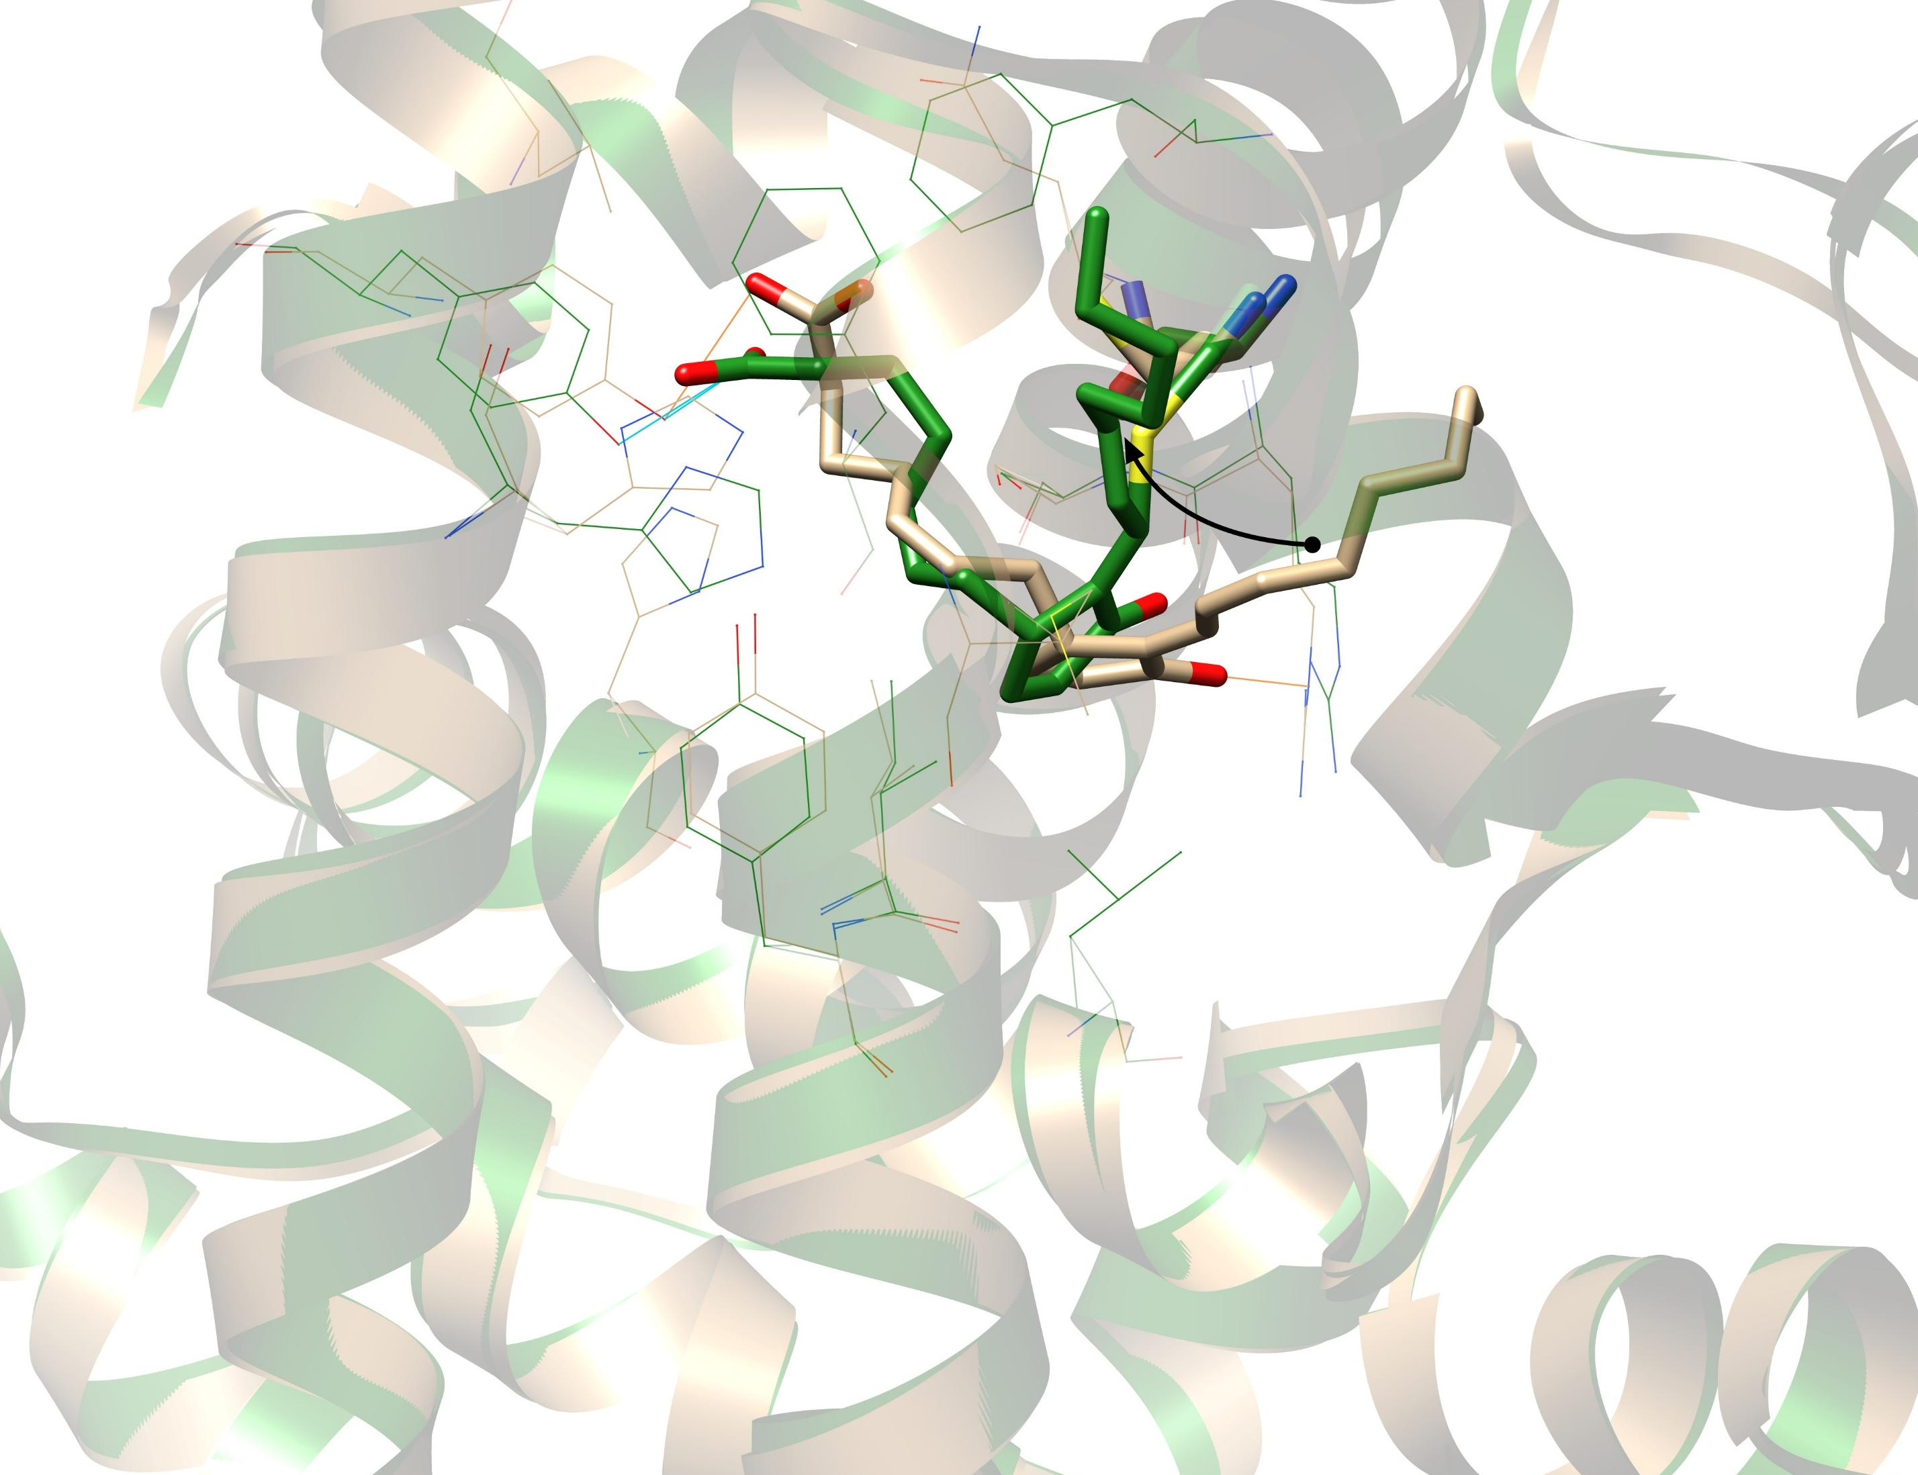
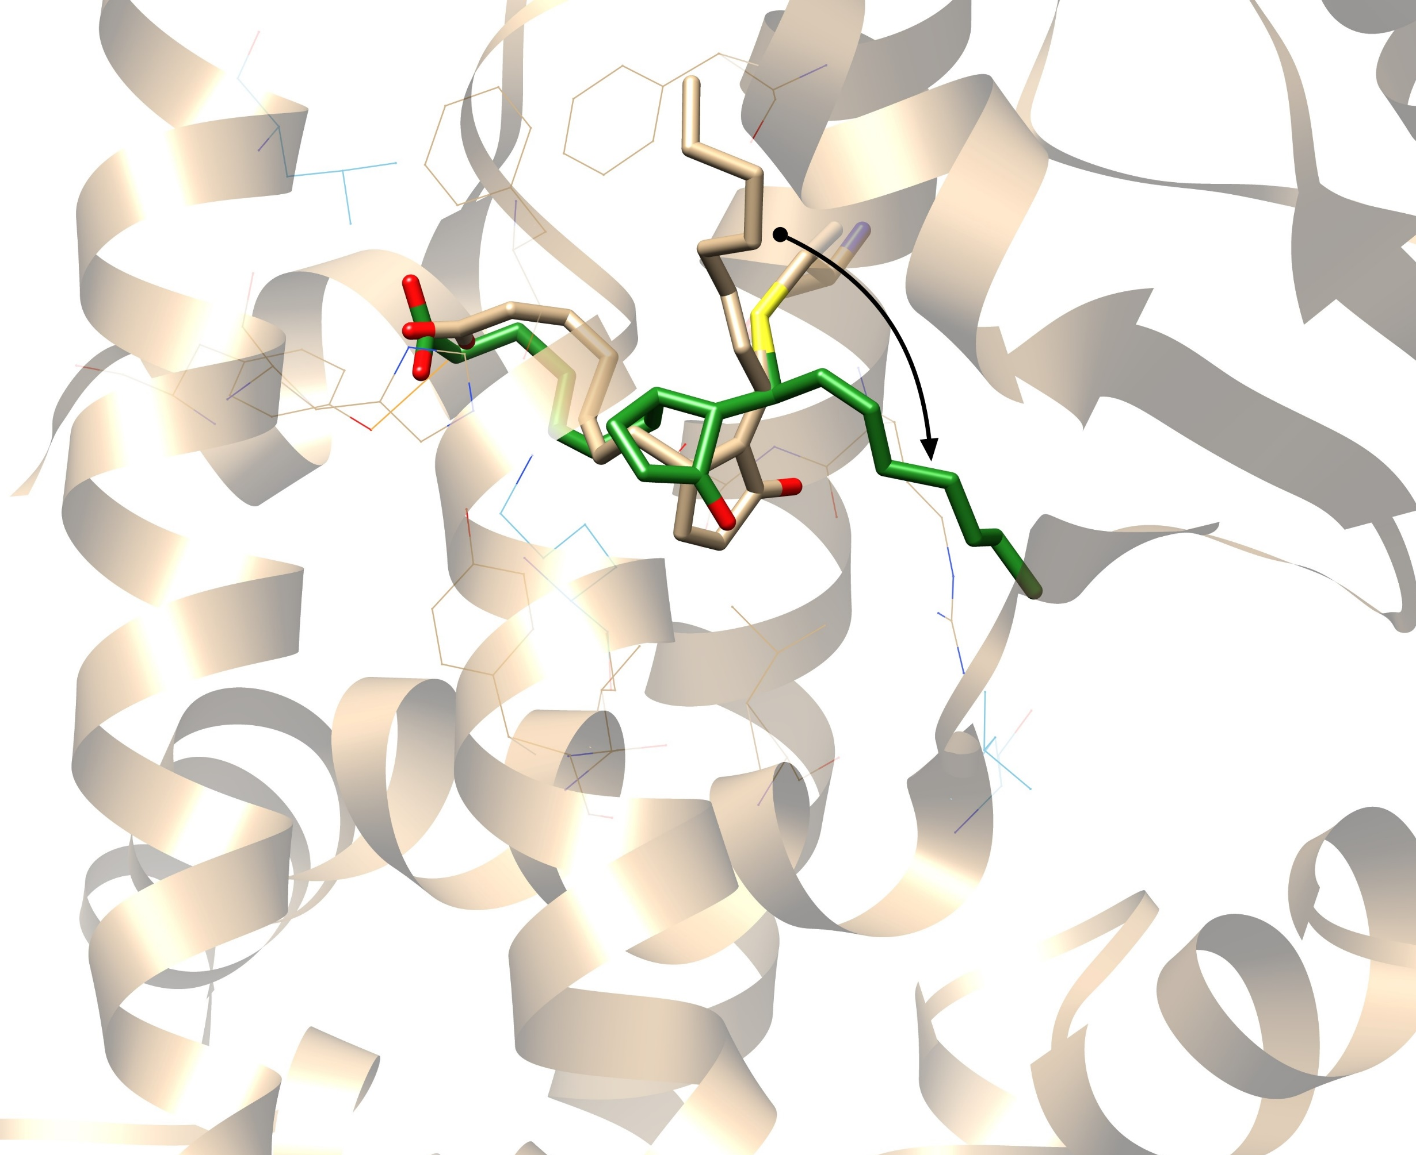
Связывание 15d-PGJ₂ с PPARγ:
8
L-образное переходное состояние
«Поймано» при псевдоковалентном докинге
PDB ID: 2zvt
PDB ID: 2zk1

Slide 9
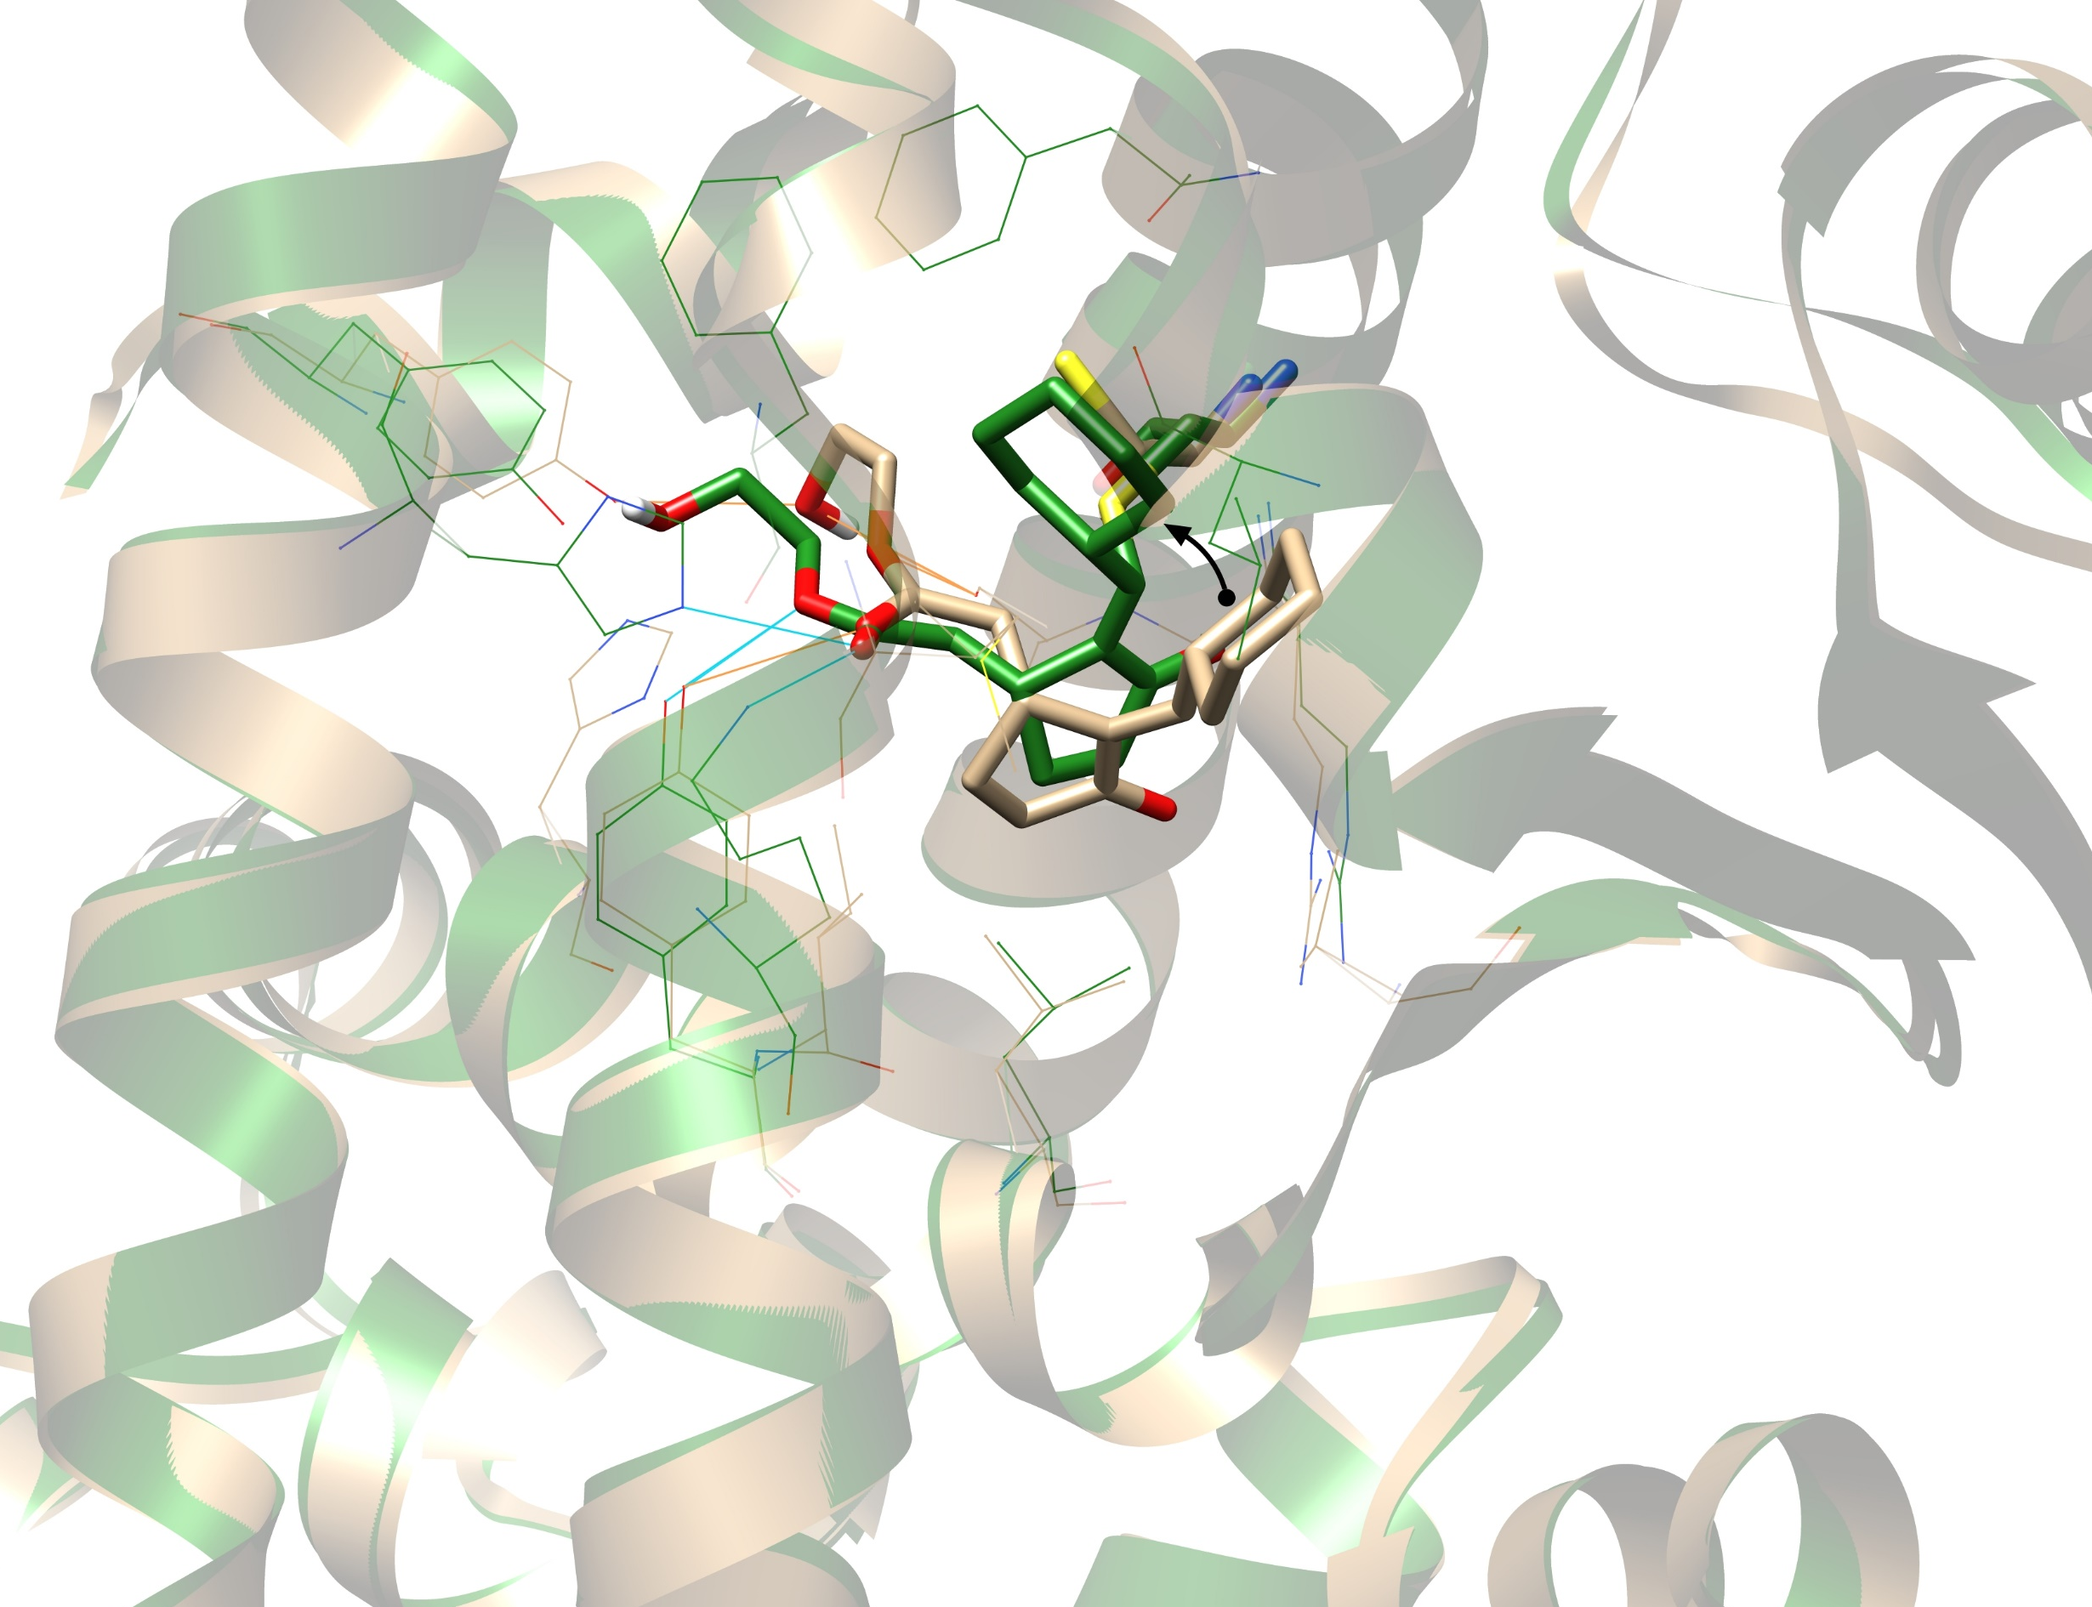
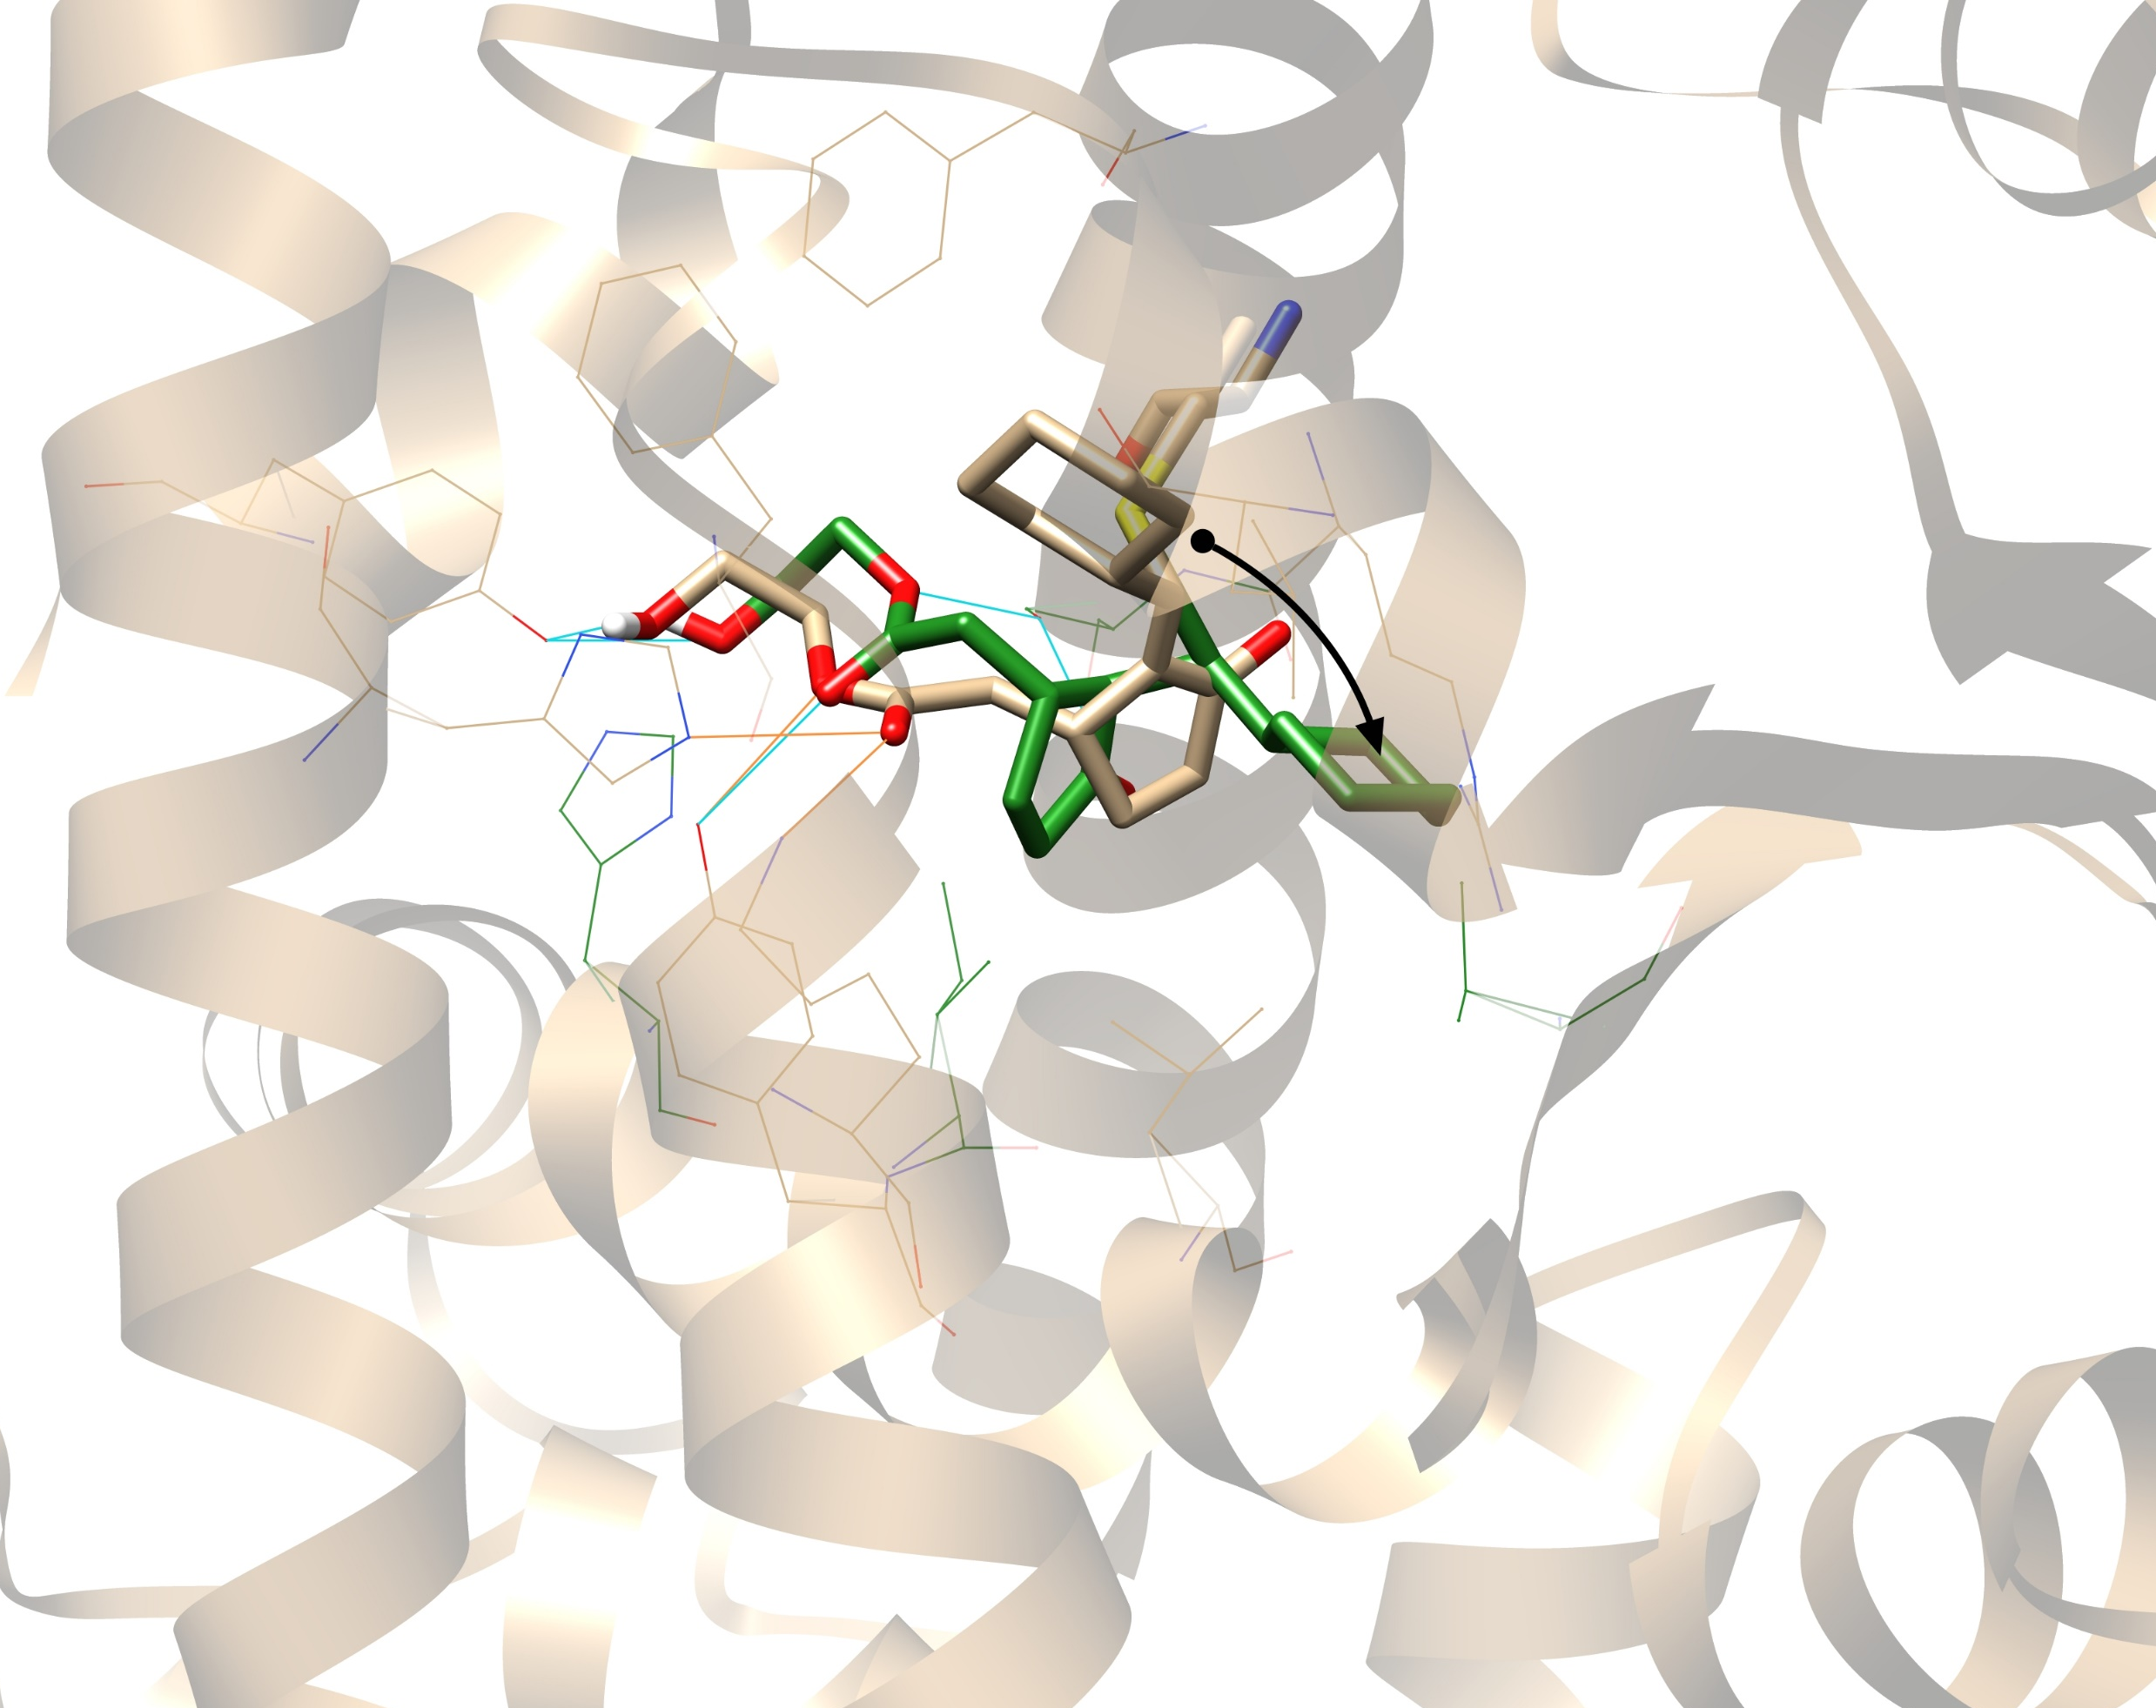
Связывание (+)-R,E-5f с PPARγ:
9
прекрасно имитирует предполагаемый механизм и образует те же связи

Slide 10
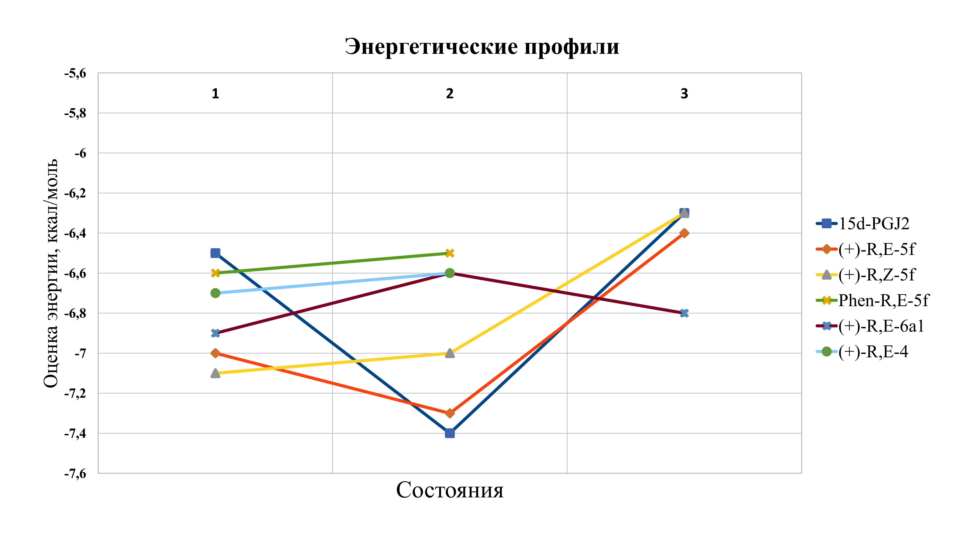
Энергетический профиль:
10
как у фермента!
PPARγ максимально комплементарен переходному состоянию реакции Cys285–15d-PGJ₂ (C13).
Расчёты показывают энзимоподобную активность рецептора в данному случае
Нековалентное
Переходное
Ковалентное

Slide 11
А его энергетический профиль:
11
почти повторяет энергетический профиль 15d-PGJ₂
Это ожидаемо, так как (+)-R,E-5f –
самый сильный агонист PPARγ среди жасмонатов
Энергетические профили более слабых жасмонатов показывают энергетический или стерический барьер
Нековалентное
Переходное
Ковалентное

Slide 12
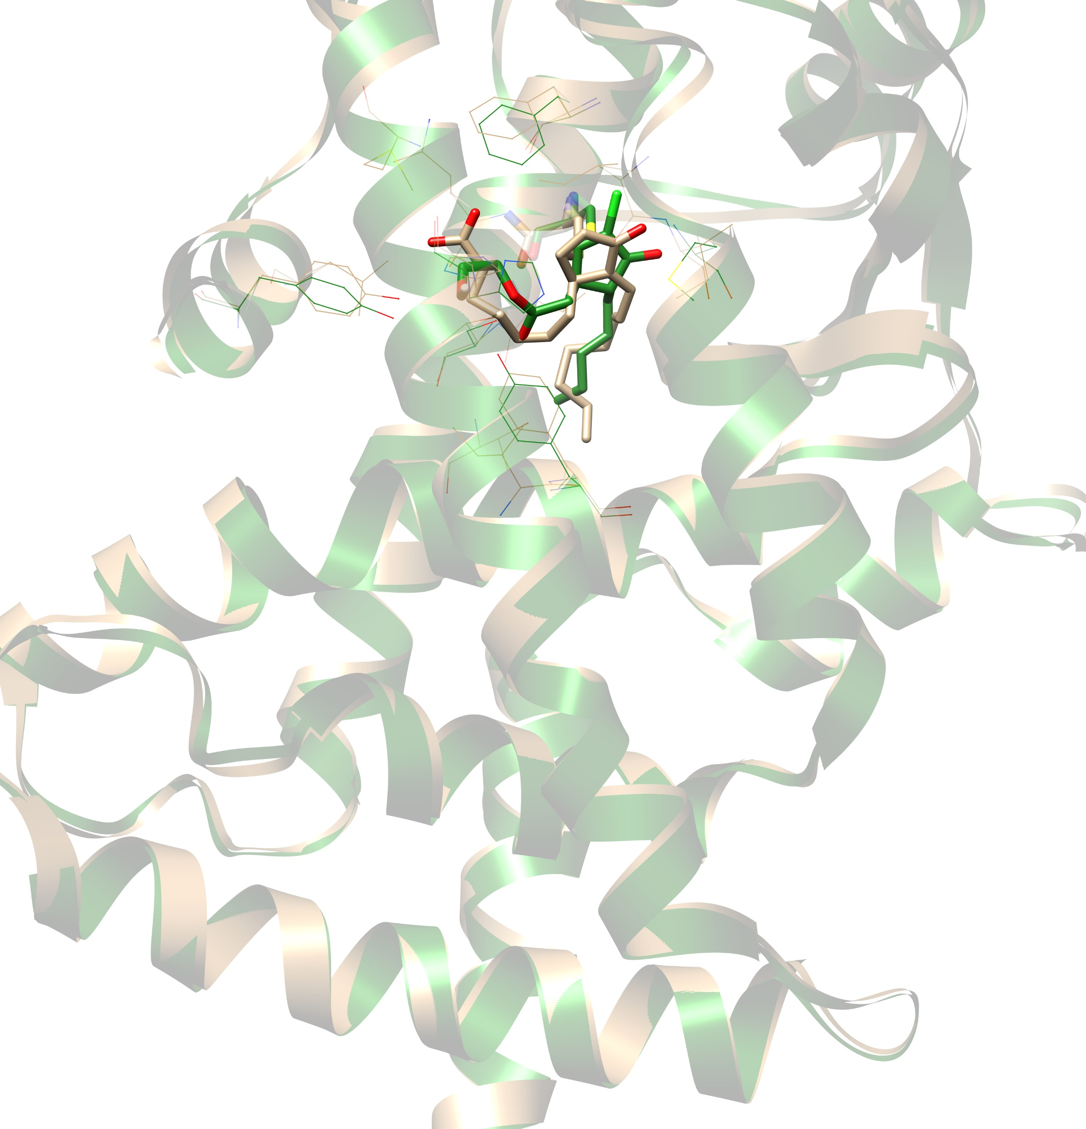
12
Механизм
«вверх тормашками»
Жасмонаты с внутрициклическим расположением двойной связи реагируют с PPARγ так же, как 15d-PGJ2 – с PPARδ
Это подтверждается данными SAR

Slide 13
Почему 15d-PGJ₂ связывается с PPARδ по-другому?
13
«Трёхстадийный» механизм в случае с PPARγ энергетически эффективен и поддерживается энзимоподобной активностью рецептора (синяя линия)
Но этого нет в случае с PPARδ (оранжевая линия) – профиль имеет вид «энеретической лесенки»
Эта «лесенка» энеретически почти эквивалентна двухстадийному механизму «вверх тормашками» (жёлтая линия)

Slide 14
Основные результаты работы,
14
или зачем мы всё это делали?
Объединили в единую «теорию» всё, что мы знаем сейчас о связывании жасмонатов и простагландинов c PPAR
Существует два возможных механизма такого связывания: за счёт энзимоподобной активности рецептора и за счёт электрофильности еноновой группы
Прояснили механизм связывания жасмонатов. Они всё-таки имитируют связывание простагландинов
Протестировали методику псевдоковалентного докинга. В планах испытать её на коронавирусе

Slide 15
15
Каргинские чтения
Всероссийская научно-техническая конференция молодых учёных
Спасибо за внимание!
Phyzyk@mail.ru

